Slide 1
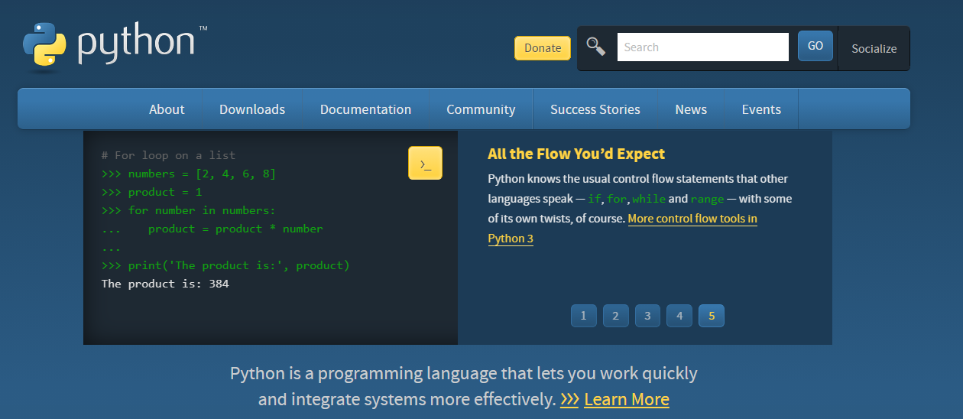

파이썬 기초 01
Function and Class
함수란?
클래스란?
Basic Class 6 of 7

Slide 2
함수란?
함수 : 수학 “함수”의 개념과 영어 단어 function 이 가지는 ‘기능’ 의 의미를 포함
함수 예 : print(), input(), range(), list(), append(), remove() 등

Slide 3
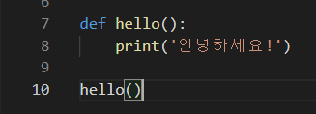
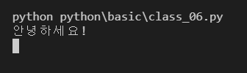
함수로 '안녕하세요!' 출력

Slide 4
함수 정의와 호출
함수 정의
함수 호출
def 함수명() : 문장1 문장2
…
…
함수명()
…

Slide 5
함수의 종류?
- 사용자 함수 : 사용자가 함수를 직접 정의
- 내장 함수 : 파이썬 프로그램 설치 시 내장
print(), input(), range(), list(), append(), remove(), round(), int(), float(), str(), type()

Slide 6
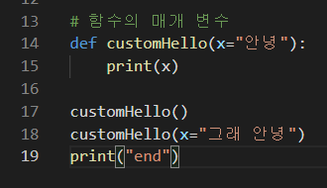

함수의 매개변수

Slide 7
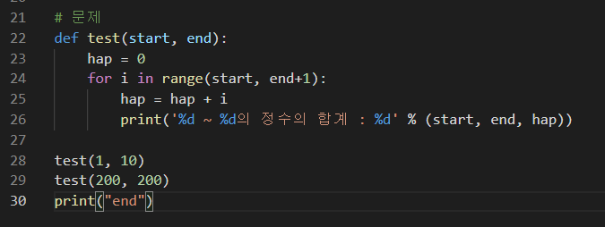
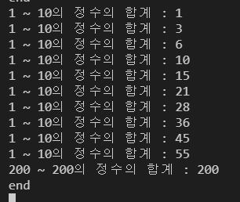
연습문제 1. 매개변수 이용한 정수 합계

Slide 8
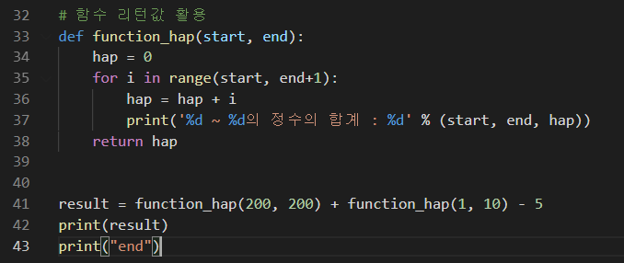
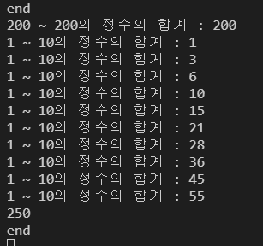
연습문제 2. 함수의 리턴 값

Slide 9
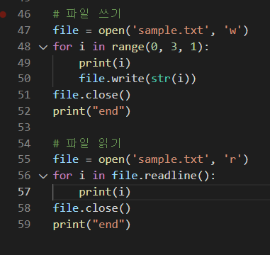


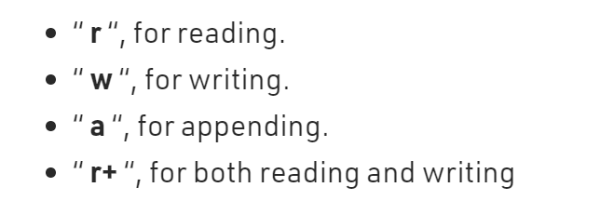
파일 읽고 쓰기

Slide 10
클래스란?
“개체 생성을 위한 확장 가능한 프로그램 코드” 라고 위키에서 설명하고 있습니다
조금 더 살점을 붙여 이야기 하면
클래스와 객체는 길가에서 파는 붕어빵으로 간단히 비유하여 이해할 수 있습니다.
프로그래머 관점에서는 붕어빵을 찍어낼 수 있는 틀을 클래스(class)라고 이해할 수 있으며, 붕어빵 틀에서 찍혀 나온 붕어빵 하나하나를 객체(object)라고 이해할 수 있습니다.

Slide 11
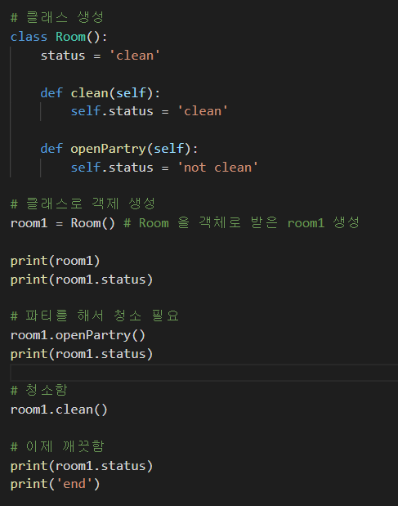
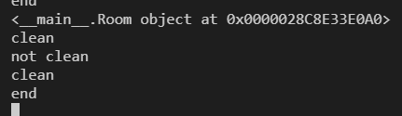
클래스 예시

Slide 12
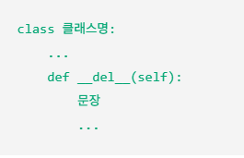
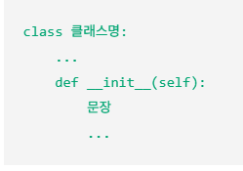
클래스에서도 예약된 함수들이 존재

